Slide 1
Partie 1 : De quelle manière la coopération de l'UE avec ce pays s'insère t-elle dans le cadre plus large de l'UE ?

Slide 2
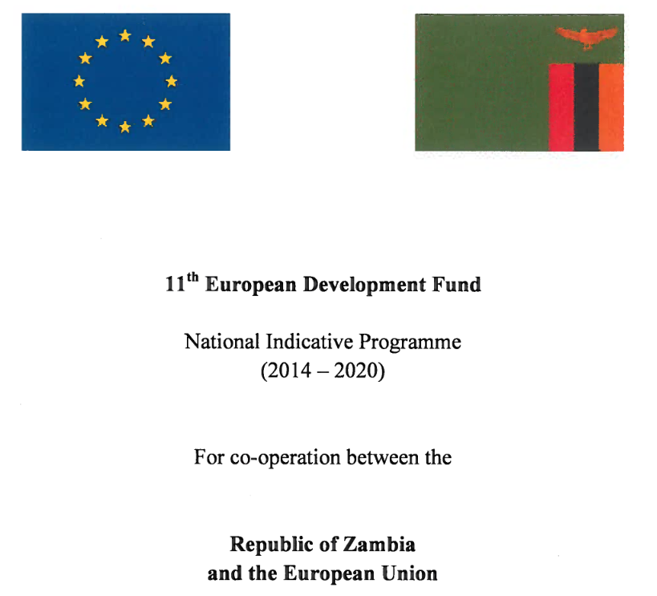
Quel est ce document et son contenu ?
https://ec.europa.eu/europeaid/countries/zambia_en
https://ec.europa.eu/europeaid/national-indicative-programme-zambia-2014-2020_en
Notes:
Note au facilitateur :
Cette diapositive doit être adaptée au pays où l'atelier sera organisé.
Contenu de la diapositive :
Le Programme indicatif national définit les orientations générales de la coopération entre l'UE et les partenaires du Sud (par ex. la Zambie) pour la période 2014-2020.
Le NIP donne un aperçu de (entre autres) :
Les secteurs de coopération
Les montants financiers par secteur
Les indicateurs pour mesurer les résultats
Les mesures pour soutenir les OSC
Transition vers la diapositive suivante : Comment le processus de prise de décision du PIN (au niveau du pays) s'insère t-il dans le Cadre financier pluriannuel global ?

Slide 3
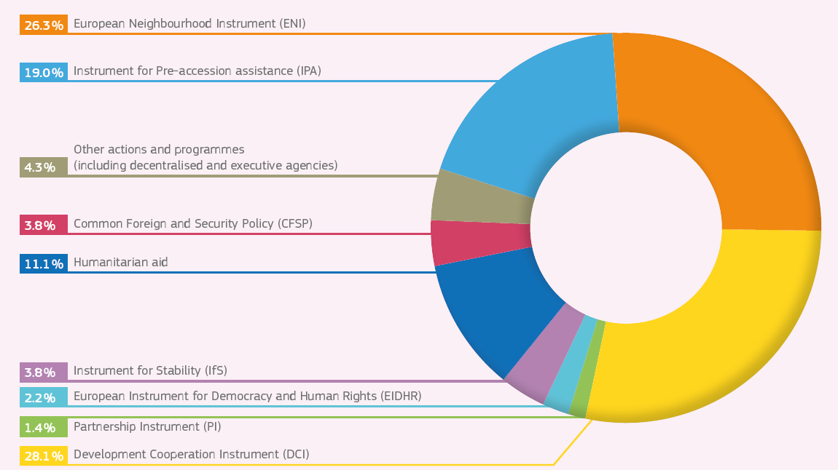
Le Cadre financier pluriannuel (CFP) Rubrique 4 : L'Europe dans le monde (58,7 milliards d'euros)
Notes:
Contenu de la diapositive
Qu'est-ce que le CFP ?
Le Cadre financier pluriannuel (CFP) définit les montants annuels maximums (plafonds) que l'UE peut dépenser dans différents domaines politiques (rubriques).
Le CFP couvre sept années : de 2014 à 2020. Le CFP n'est pas le budget de l'UE pour sept ans. Il fournit un cadre pour la programmation financière afin d'assurer que les dépenses de l'UE soient prévisibles et demeurent dans les limites convenues.
L'Europe dans le monde (rubrique 4) est l'une des rubriques du CFP.
À l'exception du Fonds européen de développement, la Rubrique 4 L'Europe dans le monde couvre des programmes géographiques et thématiques.
L'ICD est le plus important programme en termes d'allocation de budget (28%) avec un total de 19 661 millions d'euros.
Programmes, Montant (millions d'euros) 2014-2020
Instrument européen de voisinage (IEV), 15 432, 63
Instrument de stabilité (IdS), 2 338, 72
Instrument européen pour la démocratie et les droits de l'homme (IEDDH), 1 332, 75
Instrument de coopération au développement (ICD), 19 661, 64
Transition vers la diapositive suivante :
Tous les instruments de financement ne sont pas inclus dans le CFP, notamment le plus important instrument, le Fonds européen de développement, n'est pas inclus. Comment le processus de programmation du FED est-il lié aux autres processus géographiques et thématiques ?

Slide 4
Instrument spécial hors CFP
Notes:
Contenu de la diapositive :
Comme la Rubrique 4 «l'Europe dans le monde », le Fonds européen de développement (FED) fournit une aide pour la coopération au développement mais en mettant l'accent sur les pays d'Afrique, des Caraïbes et du Pacifique, ainsi que sur les pays et territoires d'outre-mer (c.-à-d. l'Accord de partenariat de Cotonou). Le FED n'est pas financé par le budget de l'UE mais par des contributions directes des États membres de l'UE, et par conséquent le FED ne relève pas du CFP.
Point clé :
La programmation du 11ème FED est alignée sur la programmation des instruments géographiques et thématiques du CFP pour garantir la cohérence et la complémentarité des secteurs de concentration financés par le FED (c.-à-d. sous le PIN et les Plans d'action annuels) et / ou les instruments du CFP (c.-à-d. les Programmes indicatifs pluriannuels et les Plans d'action annuels).

Slide 5
Partie 2 : Secteurs prioritaires 2014-2020

Slide 6
Quels secteurs prioritaires sont identifiés dans le PIN ?
Énergie (50,4%)
Agriculture (22,7%)
Gouvernance (20,7%)
Transversal : mesures de soutien et appui à l'ON (6,2%)
Montant total :
484 millions EUR
https://ec.europa.eu/europeaid/countries/zambia_en
https://ec.europa.eu/europeaid/national-indicative-programme-zambia-2014-2020_en
Notes:
Note au facilitateur :
Cette diapositive doit être adaptée au pays où l'atelier sera organisé.
Contenu :
L'énergie, l'agriculture et la gouvernance ont été identifiées comme secteurs prioritaires en Zambie. Ces domaines prioritaires recevront un financement FED de 2014 à 2020. On ne voit pas encore bien ce qui est couvert par les "mesures de soutien", toutefois, le montant est très faible par rapport à celui qui est alloué aux trois secteurs prioritaires. Il ne semble pas y avoir d'enveloppe spéciale pour les OSC, à vérifier auprès de votre DUE.
Point clé :
Si une enveloppe pour les OSC n'est pas prévue dans le PIN (FED) ou si un secteur n'a pas été retenu comme priorité dans le PIN, vous pouvez vous reporter aux PIP des instruments géographiques et thématiques car l'UE assure une complémentarité entre ses instruments de financement.
Exemples de secteurs prioritaires dans d'autres zones géographiques (à mentionner si pertinent) :
Développement rural ou agricole durable et sécurité alimentaire (en Afrique de l'Ouest, centrale et dans le sud de l'Afrique et dans l'Asie) ;
Énergie (dans les Caraïbes, l'Afrique de l'Ouest, Asie et Pacifique) ;
Justice, droits de l'homme, gouvernance, État de droit et sécurité (en Asie, Amérique latine, Afrique de l'Ouest et centrale et pays voisins de l'est et du sud) ;
Gouvernance et réforme économique, diversification et gestion financière publique (dans les Caraïbes et en Afrique centrale) ;
Emploi et développement du secteur privé (en Amérique latine et dans les pays voisins de l'est et du sud).
Soutien à la société civile
Les "secteurs traditionnels" comme le transport, les infrastructures, la santé et l'éducation sont devenus des choix moins communs de secteurs prioritaires que par le passé.
47 pays ACP ont une enveloppe spécifique PIN 11ème FED pour le renforcement des capacités de la société civile. Quant aux OSC dans le reste des pays ACP, elles pourraient bénéficier de l'enveloppe de renforcement des capacités sous les autres instruments géographiques.

Slide 7
Instruments thématiques : secteurs prioritaires
Biens publics et défis mondiaux :
Environnement et changement climatique
Sécurité alimentaire
Migration et asile
Énergie durable
Développement humain (santé, éducation, genre, etc.)
Instrument OSC-AL :
Améliorer les contributions des OSC et des AL à la gouvernance et
aux processus de développement
Renforcer les réseaux régionaux et mondiaux d'OSC et d'AL
Développer et soutenir les initiatives d'éducation et de sensibilisation en Europe, sensibiliser les citoyens et les mobiliser autour des questions de développement
Instrument européen pour la démocratie et les droits de l'homme
Instrument contribuant à la stabilité et à la paix
Notes:
Contenu de la diapositive (lire la diapositive)

Slide 8
Partie 3 : Instruments géographiques / thématiques
Notes:
Contenu de la diapositive :
Introduire la partie 4 en demandant : « Comment sont financés ces secteurs prioritaires, c.-à-d. à travers quel instrument de financement de l'UE ? »
Montrez ensuite la diapositive avec les programmes et instruments et mentionnez quel programme géographique finance leur PIN.

Slide 9
Instruments et programmes de financement 2014-2020
Notes:
Les instruments géographiques (majorité des fonds) sont en grande partie pour la coopération entre l'UE et les gouvernements
Les lignes horizontales sont les programmes et instruments thématiques : où les OSC sont les parties prenantes principales.
Fonds européen de développement (FED) : Région : Afrique, Caraïbes, Pacifique.
Instrument de coopération au développement (ICD) : Région : Amérique latine, Asie, Asie centrale, Région du Golfe, Afrique du Sud.
Instrument européen de voisinage (IEV) : Région : Pays du voisinage européen jusqu'au sud et l'est, Russie.
Instrument de pré-adhésion (IPA) : Région : pays qui sont candidats à l'adhésion à l'UE maintenant ou dans le futur (Balkans occidentaux et Turquie)

Slide 10
Partie 4 : Les acteurs et le processus de programmation
Notes:
Contenu de la diapositive :
Afin que les participants comprennent comment ont été choisis ces secteurs prioritaires, demandez : « Quels acteurs ont participé au développement du PIN ?»
Montrez ensuite les diapositives sur les parties prenantes et le processus de prise de décision.

Slide 11
Acteurs impliqués dans le processus de programmation
Délégation de l'UE
(+ embassades des États membres de l'UE si programmation conjointe)
OSC et autres parties prenantes dans le pays
OSC locales, OSCI, ONU, etc.
Votre gouvernement
Ministère des Finances (ACP) ou Ministère des Affaires étrangères (ICD)
consultations
Pour une analyse des consultations, http://www.concordeurope.org/publications/item/406-the-eu-delegations-watch-report-2015
Notes:
Contenu de la diapositive :
La DUE a été chargée par la Commission européenne de tenir des consultations avec différentes parties prenantes, y compris les OSC.
Si le temps le permet : l’animateur peut cliquer sur le lien internet → CONCORD a réalisé une analyse des consultations sur la programmation de l'UE dans son rapport sur la délégation européenne « Engagement mutuel entre les délégations de l'UE et les organisations de la société civile »
La programmation conjointe entre la délégation de l'UE et les ambassades de l'État membre de l'UE n'a pas encore lieu dans tous les pays, mais elle est de plus en plus commune.

Slide 12
La programmation géographique : calendrier
Mai-dec 2012
Phase 1 : Documents stratégiques du pays (3 secteurs prioritaires)
Janvier-juin 2013
Phase 2 : Plans indicatifs pluriannuels / plans indicatifs nationaux
Juillet 2013-2014
Phase 3 : Approbation par la Commission européenne et les États membres de l'UE
2014/2015
Phase 4 :
Programmes d'action annuel
Suivi par la phase de mise en œuvre
Notes:
Contenu de la diapositive (note : l’animateur sélectionne ce qu'il va dire. En-dessous infos sur la 1ère et la 2ème phase)
Le processus de programmation géographique s'est déroulé en deux phases.
Dans la première phase (Mai à décembre 2012), les délégations de l'UE ont pris les rênes de l'analyse du plan ou de la stratégie de développement national du pays partenaire, évaluant s'il pouvait fournir la base pour la programmation de l'aide de l'UE. Après des consultations avec les parties prenantes concernées, y compris le gouvernement du pays partenaire, les organisations de la société civile, les représentations des États membres, et les autres donateurs, la DUE a soumis une proposition sur 3 secteurs prioritaires sélectionnés aux responsables géographiques à la DG DEVCO et au SEAE à Bruxelles. Ensuite, le QG a évalué la proposition et a engagé le dialogue avec les DUE pour garantir que la proposition de l'UE soit alignée sur les priorités générales en matière de relations extérieures de l'UE, sur les priorités régionales et thématiques et les orientations politiques de l'UE, et pour finaliser la sélection des secteurs prioritaires
Dans la deuxième phase (Janvier à juin 2013), les DUE, en fonction des instructions fournies conjointement par le SEAE et DEVCO, ont préparé un projet de programme indicatif pluriannuel (PIP) ou de programmes indicatifs nationaux (PIN). Le PIP définit :
Le soutien de l'UE dans le pays : cette section souligne les objectifs stratégiques des la relation de l'UE avec le pays et la justification des 3 secteurs prioritaires
(ou parfois 4 secteurs)
Le montant indicatif alloué à chacun des trois secteurs
Le soutien de l'UE à chacun des secteurs, y compris les objectifs, les résultats attendus, les indicateurs et, si possible, les cibles
Pour les pays ACP, des mesures spécifiques en faveur des OSC
Mentionner que pour la prochaine période de programmation 2018-2020, des consultations avec les parties prenantes devront avoir lieu dans le processus d'Examen à mi-parcours des stratégies 2014-2020 : L'examen à mi-parcours sera conduit en 2016/2017

Slide 13
Examen à mi-parcours
À mi-parcours du CFP, les programmes sont évalués et révisés
L'examen à mi-parcours implique toutes les institutions de l'UE et des consultations avec toutes les parties prenantes
Calendrier : -Évaluations des PIN/PIP courant 2016 -Consultation sur le site internet de l'UE, premier trimestre de 2017 -Prenez contact avec la délégation de l'UE aussi tôt que possible dans le processus ! L'examen à mi-parcours est l'occasion d'influencer la programmation de l'UE.

